Slide 1
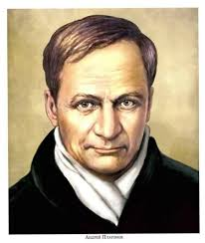
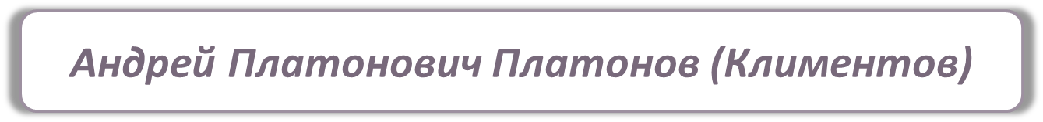
Догадайтесь, о каком писателе идет речь?
Климентов
помощник машиниста
город Воронеж
литейщик труб
10 детей
военный корреспондент
старший в семье
произведения для взрослых и детей
?

Slide 2
Расшифруйте название рассказа
Амам ещё
Ещё мама

Slide 3
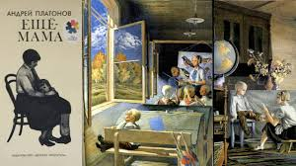
А.П. Платонов «Еще мама»
Notes:
- Произведение. С которым мы сегодня познакомимся ……

Slide 4
Чтение тихо и умеренно:
Арка - арца арла - арча
Арта - арда арча - аржа
Чтение громко и уверенно:
гарь – парь – жарь
дверь – зверь - червь

Slide 5
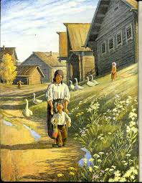
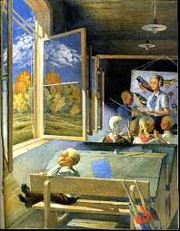
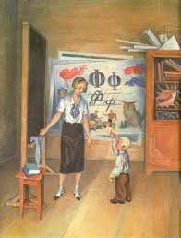
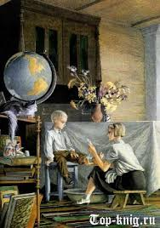
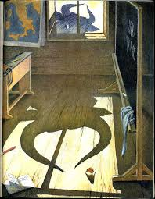

А.П. Платонов «Еще мама», страница учебника 137

